Slide 1
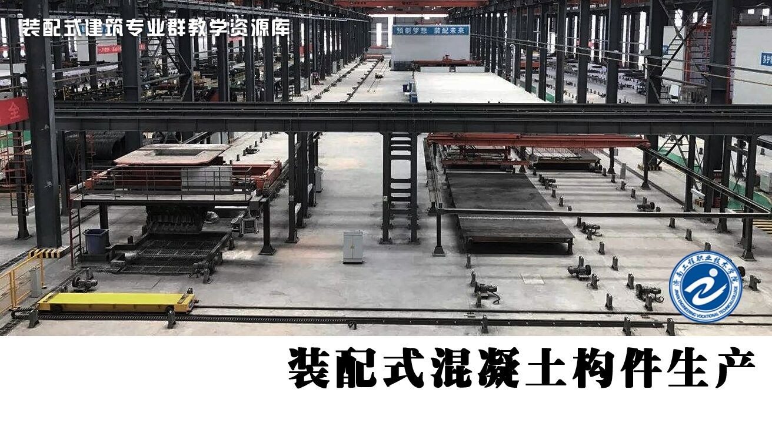

Slide 2
任务1
预制混凝土墙原料计算

Slide 3
内墙板NQM1-2128-0921原料计算
实例分析
已知工程结构为四级非抗震，标准层层高2800mm，NQM1-2128-0921厚度200mm，建筑面层为100mm，混凝土设计强度等级为C30，使用标号为42.5的普通水泥，设计配合比为：1：1.4：2.6：0.55（其中水泥用量为429kg），现场砂含水率为2%，石子含水率为1%。
现计算该内墙板各原料用量。

Slide 4
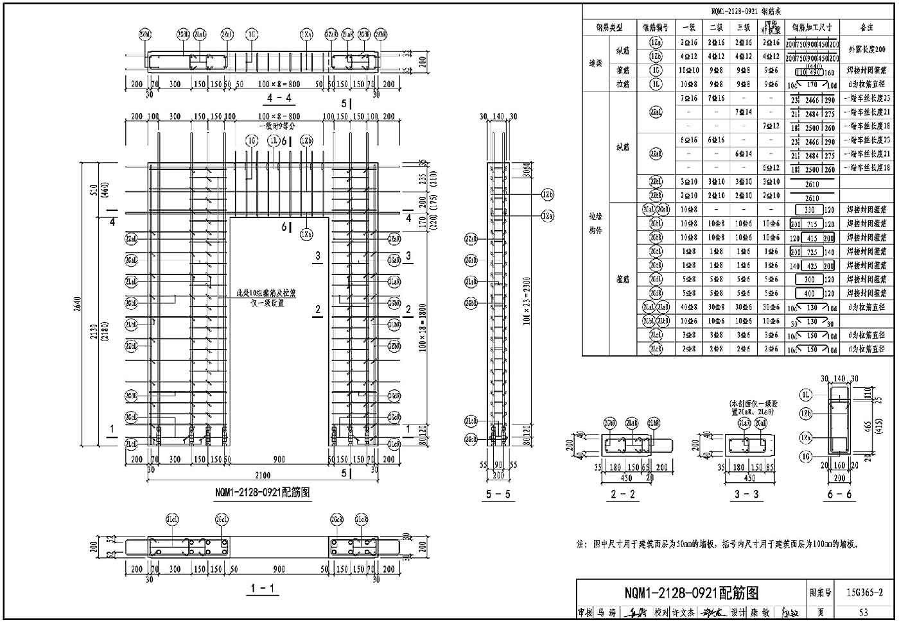
一、钢筋算量
NQM1-2128-0921配筋图

Slide 5
根据NQM1-2128-0921配筋图，计算钢筋用量：
（一） 连梁钢筋计算
1.纵筋
纵筋1Za：2根直径16mm的三级钢，每根长度：200+750+900+450+200=2500mm。
纵筋1Zb：4根直径12mm的三级钢，每根长度：200+750+900+450+200=2500mm。
2.箍筋
箍筋1G：直径6mm的三级钢，数量9，每根长度：（440+110）×2+160×2=1420mm。
3.拉筋
拉筋1L：9根直径6mm的三级钢，每根长度：10×6×2+170=290mm。

Slide 6
（二）边缘构件钢筋计算
1.纵筋
纵筋2ZaL：7根直径12mm的三级钢，每根长度：18+2500+260=2778mm。
纵筋2ZaR：6根直径12mm的三级钢，每根长度：18+2500+260=2778mm。
纵筋2ZbL：3根直径10mm的三级钢，每根长度：2610mm。
纵筋2ZbR：2根直径10mm的三级钢，每根长度：2610mm

Slide 7
2.箍筋
箍筋2GbL：直径6mm的三级钢，数量10，每根长度：（715+200）×2+120×2=2070mm。
箍筋2GbR：直径6mm的三级钢，数量10，每根长度：（415+200）×2+120×2=1470mm。
箍筋2GcL：直径6mm的三级钢，数量1，每根长度：（725+200）×2+140×2=2130mm。
箍筋2GcR：直径6mm的三级钢，数量1，每根长度：（425+200）×2+140×2=1530mm。
箍筋2GdL：直径6mm的三级钢，数量5，每根长度：700×2+120×2=1640mm。
箍筋2GdR：直径6mm的三级钢，数量5，每根长度：400×2+120×2=1040mm。

Slide 8
箍筋2LaL：直径6mm的三级钢，数量30，每根长度：10×6×2+130=250mm。
箍筋2LaR：直径6mm的三级钢，数量30，每根长度：10×6×2+130=250mm。
箍筋2LbL：直径6mm的三级钢，数量10，每根长度：30×2+130=190mm。
箍筋2LbR：直径6mm的三级钢，数量10，每根长度：30×2+130=190mm。
箍筋2LcL：直径6mm的三级钢，数量3，每根长度：10×6×2+150=270mm。
箍筋2LcR：直径6mm的三级钢，数量2，每根长度：10×6×2+150=270mm。

Slide 9
（三）各类钢筋尺寸合计
内墙板NQM1-2128-0921采用的钢筋均为三级钢，其中：直径6mm的钢筋尺寸合计：1420×9+290×9+2070×10+1470×10+2130+1530+1640×5+1040×5+250×30+250×30+190×10+190×10+270×3+270×2=88000mm=88m。
直径10mm的钢筋尺寸合计：2610×3+2610×2=13050mm=13.05m。
直径12mm的钢筋尺寸合计：2500×4+2778×7+2778×6=46114mm=46.11m。
直径16mm的钢筋尺寸合计：2500×2=5000mm=5m。

Slide 10
（四）各类钢筋质量计算
常用钢筋的理论质量表
钢筋直径/mm | 理论质量/（kg/m） | 钢筋直径/mm | 理论质量/（kg/m）
4 | 0.099 | 16 | 1.578
5 | 0.154 | 18 | 1.998
6 | 0.222 | 20 | 2.466
6.5 | 0.260 | 22 | 2.984
8 | 0.395 | 25 | 3.833
10 | 0.617 | 28 | 4.834
12 | 0.888 | 30 | 5.549
14 | 1.208 | 32 | 6.313

Slide 11
直径6mm的三级钢用量：0.222×88=19.54kg
直径10mm的三级钢用量：0.617×13.05=8.05kg
直径12mm的三级钢用量：0.888×46.11=40.95kg
直径16mm的三级钢用量：1.578×5=7.89kg

Slide 12
二、混凝土各组成材料用量计算
（一）混凝土配合比计算
混凝土设计配比为1：1.4：2.6：0.55，其中水泥质量为429kg，则设计配合比1m³混凝土各组成材料的用量分别为：
m_{c}=429kg，m_{s}=602kg，m_{g}=1115kg，m_{w}=236kg。
现场砂含水率为2%，石子含水率为1%，施工配比为：

Slide 13
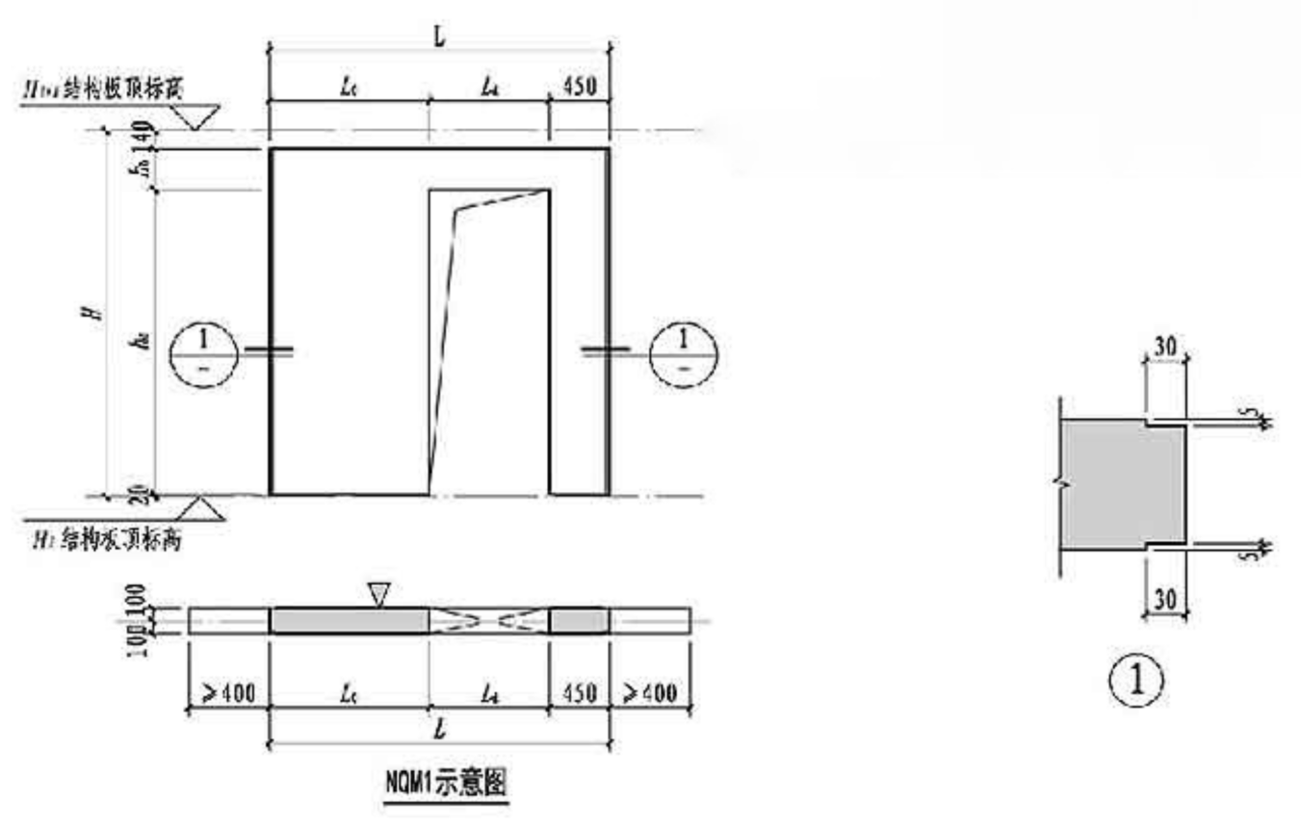
（二）混凝土工程量计算
1.构件体积
NQM1示意图

Slide 14
层高H（mm） | 墙板编号 | 标志宽度L（mm） | L_{d}（mm） | L₀（mm） | h_{d}（mm） | h_{b}（mm）
2800 | NQM1-2128-0921 | 2100 | 900 | 750 | 2130（2180） | 510（460）
 | NQM1-2428-1021 | 2400 | 1000 | 950 | 2130（2180） | 510（460）
 | NQM1-2728-0921 | 2700 | 900 | 1350 | 2130（2180） | 510（460）
 | NQM1-2728-1021 | 2700 | 1000 | 1250 | 2130（2180） | 510（460）
 | NQM1-3328-0921 | 3300 | 900 | 1950 | 2130（2180） | 510（460）
 | NQM1-3328-1021 | 3300 | 1000 | 1850 | 2130（2180） | 510（460）
 | NQM1-3628-0921 | 3600 | 900 | 2250 | 2130（2180） | 510（460）
 | NQM1-3628-1021 | 3600 | 1000 | 2150 | 2130（2180） | 510（460）
2900 | NQM1-2129-0922 | 2100 | 900 | 750 | 2230（2280） | 510（460）
 | NQM1-2429-1022 | 2400 | 1000 | 950 | 2230（2280） | 510（460）
 | NQM1-2729-0922 | 2700 | 900 | 1350 | 2230（2280） | 510（460）
 | NQM1-2729-1022 | 2700 | 1000 | 1250 | 2230（2280） | 510（460）
 | NQM1-3329-0922 | 3300 | 900 | 1950 | 2230（2280） | 510（460）
 | NQM1-3329-1022 | 3300 | 1000 | 1850 | 2230（2280） | 510（460）
 | NQM1-3629-0922 | 3600 | 900 | 2250 | 2230（2280） | 510（460）
 | NQM1-3629-1022 | 3600 | 1000 | 2150 | 2230（2280） | 510（460）
3000 | NQM1-2130-0922 | 2100 | 900 | 750 | 2230（2280） | 610（560）
 | NQM1-2430-1022 | 2400 | 1000 | 950 | 2230（2280） | 610（560）
 | NQM1-2730-0922 | 2700 | 900 | 1350 | 2230（2280） | 610（560）
 | NQM1-2730-1022 | 2700 | 1000 | 1250 | 2230（2280） | 610（560）
 | NQM1-3330-0922 | 3300 | 900 | 1950 | 2230（2280） | 610（560）
 | NQM1-3330-1022 | 3300 | 1000 | 1850 | 2230（2280） | 610（560）
 | NQM1-3630-0922 | 3600 | 900 | 2250 | 2230（2280） | 610（560）
 | NQM1-3630-1022 | 3600 | 1000 | 2150 | 2230（2280） | 610（560）
NQM1
选
用
表

Slide 15
内墙板NQM1-2128-0921厚度为200mm，建筑面层为100mm，根据NQM1-2128-0921示意图和选用表，取L=2100mm，L_{d}=900mm，h_{d}=2180mm，h_{b}=460mm，
NQM1-2128-0921体积为：2.1×（2.18+0.46）×0.2－0.9×2.18×0.2=0.72m³
2.混凝土工程量
预制钢筋混凝土构件制作、运输、安装损耗率表
名称 | 制作废品率 | 运输堆放损耗率 | 安装（打桩）损耗率
各类预制构件 | 0.2% | 0.8% | 0.5%
预制钢筋混凝土桩 | 0.1% | 0.4% | 1.5%
混凝土预制构件制作工程量=预制构件图示实体积×（1+1.5%）=0.72×（1+1.5%）=0.73m³

Slide 16
（三）混凝土各组成材料用量
内墙板NQM1-2128-0921中混凝土各组成材料用量如下：
水泥用量=429×0.73=313.17kg
砂子用量=614×0.73=448.22kg
石子用量=1126×0.73=821.98kg
水的用量=213×0.73==155.49kg

Slide 17
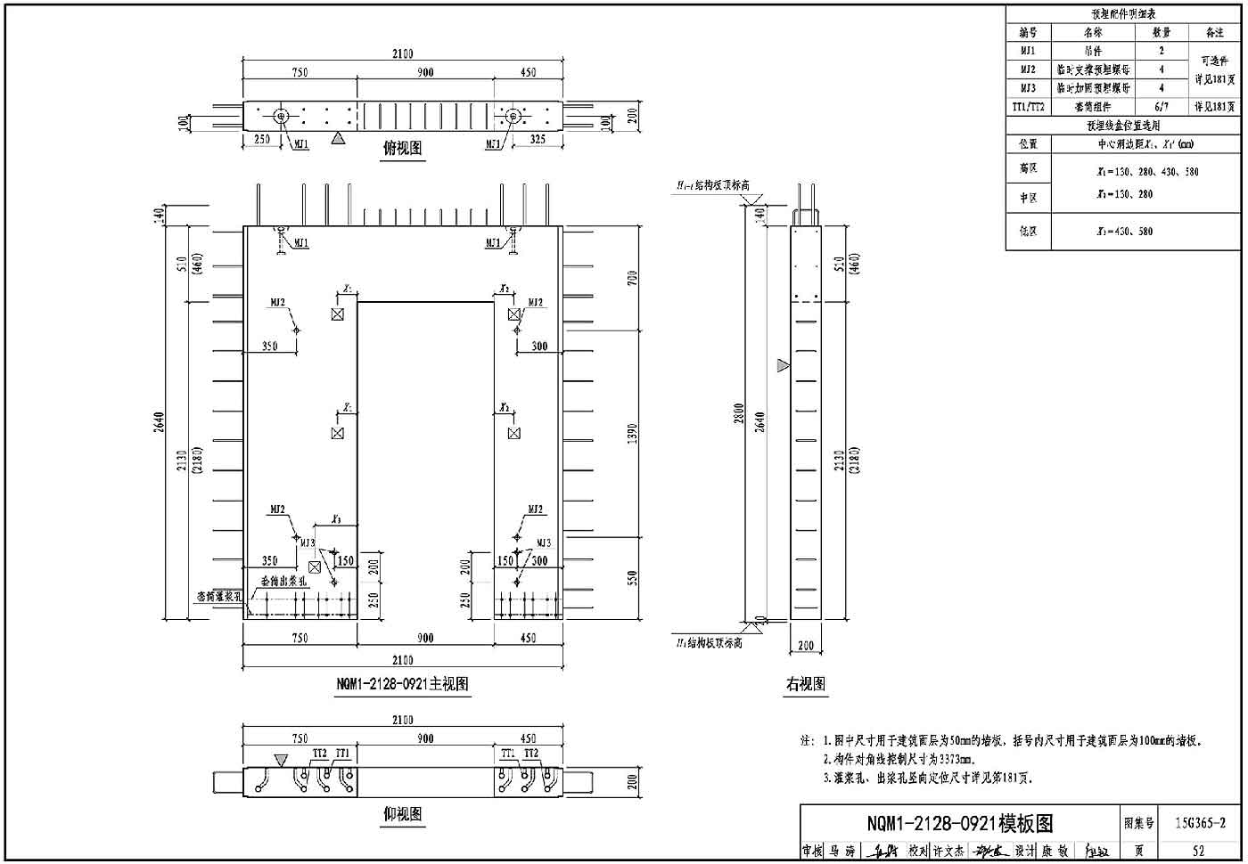
三、预埋件用量
内墙板NQM1-2128-0921模板图

Slide 18
由内墙板NQM1-2128-0921模板图可知构件所用预埋件：
编号 | 名称 | 数量
MJ1 | 吊件 | 2
MJ2 | 临时支撑预埋螺母 | 4
MJ3 | 临时加固预埋螺母 | 4
TT1/TT2 | 套筒组件 | 6/7

